Slide 1
Projeto de Software
Diagrama de classes
Profª Me. Denise do Rocio Maciel

Slide 2

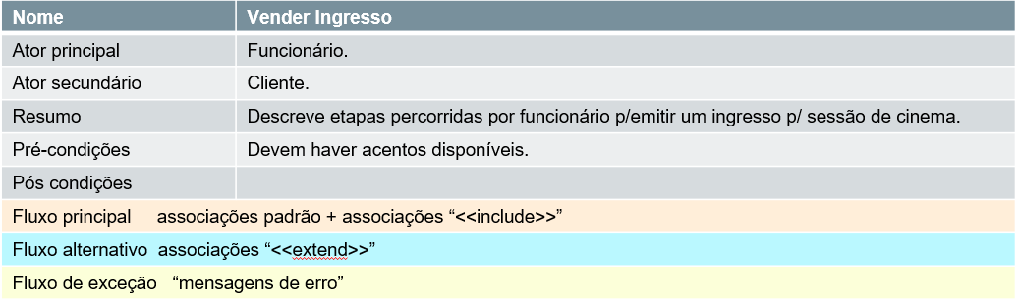
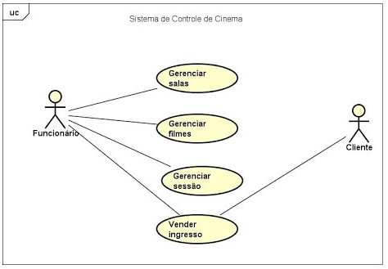
Na aula passada…

Slide 3
Tópicos a serem trabalhados na aula
Classes de objetos
Atributos ou propriedades
Métodos, operações ou comportamentos
Visibilidade
Herança
Polimorfismo

Slide 4
Tópicos a serem trabalhados na aula
Classes de objetos
Atributos ou propriedades
Métodos, operações ou comportamentos
Visibilidade
Herança
Polimorfismo
Multiplicidade
Papéis
Relacionamentos ou Associações
>> Relações unárias
>> Relações binárias
>> Relações ternárias

Slide 5
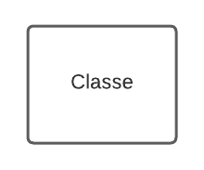
Classes e objetos
Classes: podemos dizer que as classes representam uma categoria (molde).
Objetos: elementos criados a partir da classe (objetos criados a partir do molde).

Slide 6
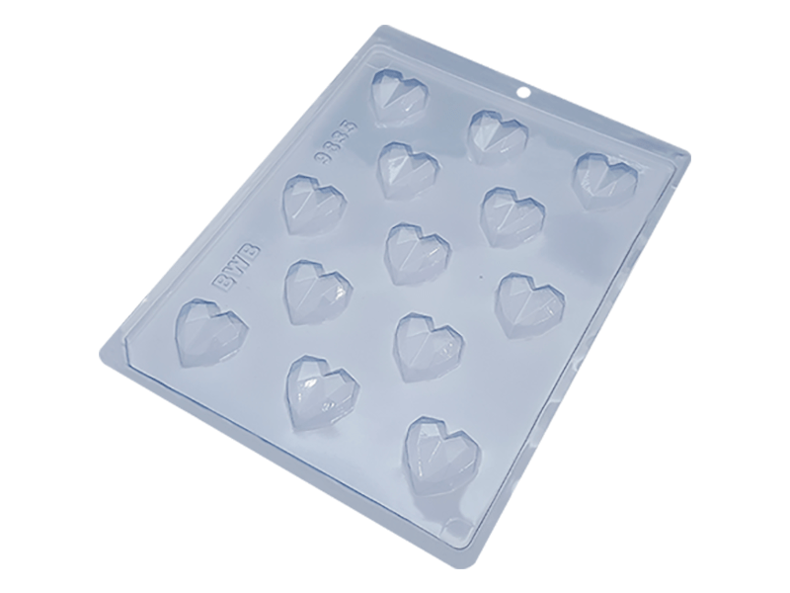

Classes e objetos
Classes: podemos dizer que as classes representam uma categoria (molde).
Objetos: elementos criados a partir da classe (objetos criados a partir do molde).
instanciar

Slide 7
Tópicos a serem trabalhados na aula
Classes de objetos
Atributos ou propriedades
Métodos, operações ou comportamentos
Visibilidade
Herança
Polimorfismo

Slide 8
Tópicos a serem trabalhados na aula
Classes de objetos
Atributos ou propriedades
Métodos, operações ou comportamentos
Visibilidade
Herança
Polimorfismo

Slide 9
Atributos ou propriedades
Representam as características de uma classe. São informações que costumam variar de um objeto para outro e que permitem diferenciar um objeto de outro da mesma classe.
Tipos de dado:
int – valores inteiros;
float – valores reais;
string – palavras, frases, caracteres;
date – data.
Nome : tipo de dado armazenado.

Slide 10
Atributos ou propriedades
Tipos de dado:
int – valores inteiros;
float – valores reais;
string – palavras, frases, caracteres.
Atributos da classe Bombom
Nome : tipo de dado armazenado.
sabor: string
recheio: string
peso: float
dataFabricacao: date.

Slide 11
Métodos, operações ou comportamentos
Um método representa uma atividade que um objeto de uma classe pode executar.
O método pode, ou não, receber parâmetros (pré-requisitos para que o método possa ser executado).
O método pode, ou não, retornar valores (resultado da ação).
Nome()

Slide 12
Métodos, operações ou comportamentos
Um método representa uma atividade que um objeto de uma classe pode executar.
Métodos
derreterChocolar()
aplicarNasFormas()
aplicarRecheio()
embalar()

Slide 13
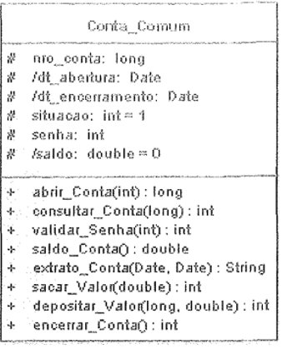
Classes
Nome conta
Atributo
Método
/ indica atributo calculado

Slide 14
Tópicos a serem trabalhados na aula
Multiplicidade
Papéis
Relacionamentos ou Associações
>> Relações unárias
>> Relações binárias
>> Relações ternárias

Slide 15
Multiplicidade
Determina o número mínimo e máximo de objetos envolvidos em cada extremidade da associação. Adicionalmente, especifica o nível de dependência de um objeto para com os outros envolvidos na associação.
(mínimo, máximo)
(mínimo, máximo)

Slide 16
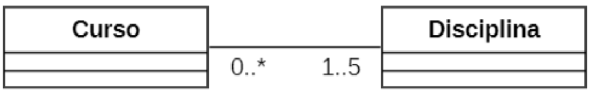
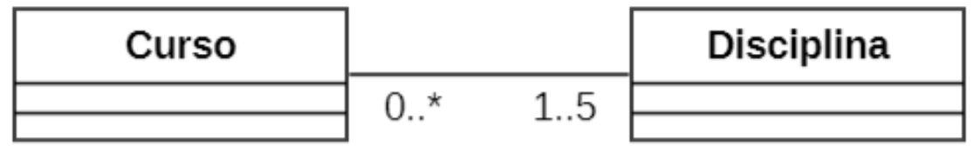
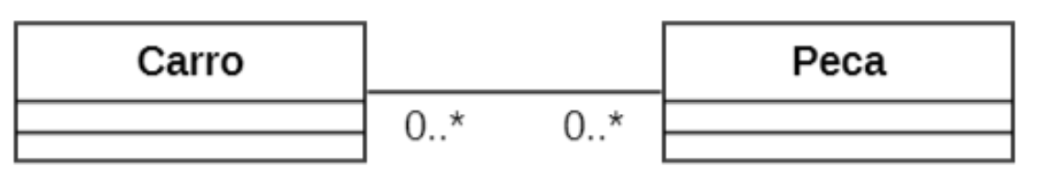
Multiplicidade

Slide 17
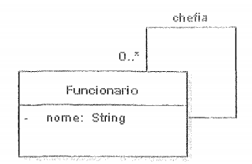
Multiplicidade
Um funcionário pode chefiar nenhum(0) ou muitos (*) funcionários . Como não há multiplicidade na outra extremidade da associação, define-se a multiplicidade como 1:1.

Slide 18
Multiplicidade
Multiplicidade | Significado
0..1 | Mínimo 0, máximo 1
1..1 | Mínimo 1, máximo 1
0..* | Mínimo 0, Máximo muitos
1..* | Mínimo 1, máximo muitos
3..5 | Mínimo 3, máximo 5

Slide 19
Tópicos a serem trabalhados na aula
Diagrama de classes
Atributos ou métodos
Classes
Multiplicidade
Papéis
Relacionamentos ou Associações
>> Relações unárias
>> Relações binárias
>> Relações ternárias

Slide 20
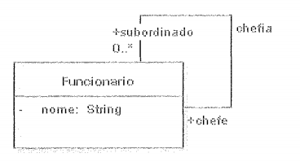
Papéis
Informações adicionais na associação que podem ajudar a explicar a função de um objeto.

Slide 21
Tópicos a serem trabalhados na aula
Diagrama de classes
Atributos ou métodos
Classes
Multiplicidade
Papéis
Relacionamentos ou Associações
>> Relações unárias
>> Relações binárias
>> Relações ternárias

Slide 22
Relacionamentos e associações
Os relacionamentos, também chamados de associações, permitem que as classes compartilhem informações entre si. As associações são representadas por linhas representando as classes envolvidas.
Associações unárias/ Reflexivas | Associações binárias | Relações ternárias

Slide 23
Tópicos a serem trabalhados na aula
Diagrama de classes
Atributos ou métodos
Classes
Multiplicidade
Papéis
Relacionamentos ou Associações
>> Relações unárias
>> Relações binárias
>> Relações ternárias

Slide 24
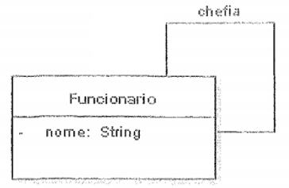
Associação unária ou reflexiva
Ocorre quando existe o relacionamento de um objeto de uma classe com objetos da mesma classe.

Slide 25
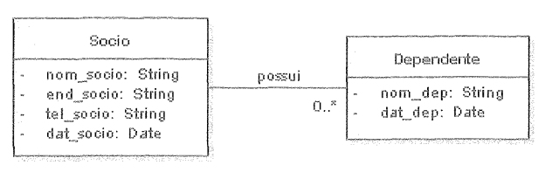
Associação binária
Ocorre quando são identificados relacionamentos entre objetos de duas classes distintas.
Um objeto da classe sócio pode relacionar-se, ou não, com instâncias da classe dependente (multiplicidade 0,*). Já o objeto dependente deverá, obrigatoriamente, relacionar-se com um objeto da classe sócio.

Slide 26
Tópicos a serem trabalhados na aula
Diagrama de classes
Atributos ou métodos
Classes
Multiplicidade
Papéis
Relacionamentos ou Associações
>> Relações unárias
>> Relações binárias
>> Relações ternárias

Slide 27
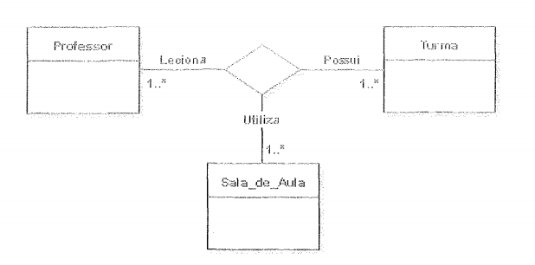
Associações ternárias ou N-árias
Associações que conectam objetos de duas ou mais classes .

Slide 28
Tópicos a serem trabalhados na aula
Classes de objetos
Atributos ou propriedades
Métodos, operações ou comportamentos
Visibilidade
Herança
Polimorfismo

Slide 29
Visibilidade
A visibilidade indica o nível de acessibilidade de um determinado atributo ou método, sendo representada à esquerda destes.
(-) privada – significa que somente os objetos da classe detentora do atributo ou método poderão enxergá-lo ou utilizá-lo.
(#) protegida – determina que atributos e (ou) métodos poderão ser acessados pela classe detentora e também por suas subclasses.
(+) pública – atributo ou método pode ser acessado por qualquer objeto.
(~) pacote – determina que o atributo e(ou) método é visível para qualquer objeto dentro do pacote.

Slide 30
Visibilidade
No exemplo ao lado, os atributos foram definidos como tipo “privado” e os métodos como público.
Bombom
- sabor: string
- recheio: string
- peso: float
- dataFabricacao: date
+ derreterChocolate()
+ aplicarNasFormas()
+ aplicarRecheio()
+ embalar()

Slide 31
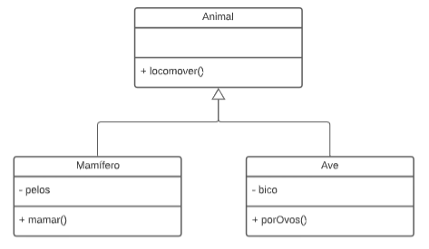
Herança
Permite o reaproveitamento de atributos e de métodos otimizando o tempo de desenvolvimento, além de permitir a diminuição de linhas de código e facilitar a manutenção.

Slide 32
Tópicos a serem trabalhados na aula
Classes de objetos
Atributos ou propriedades
Métodos, operações ou comportamentos
Visibilidade
Herança
Polimorfismo

Slide 33
Tópicos a serem trabalhados na aula
Classes de objetos
Atributos ou propriedades
Métodos, operações ou comportamentos
Visibilidade
Herança
Polimorfismo

Slide 34
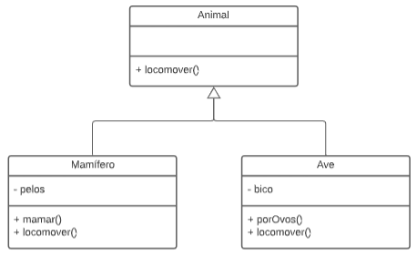
Polimorfismo
Conceito associado à herança. Realiza a redeclaração de métodos previamente herdados por uma classe.
Esses métodos, embora semelhantes, diferem de alguma forma da implementação utilizada na superclasse.
Polimorfismo: métodos com o mesmo nome mas que fazem ações parcialmente diferentes.

Slide 35
Polimorfismo
Locomover em mamífero:
indica que o animal irá andar.
Locomoção em ave:
indica que o animal irá voar.
*Considerar que nem todos os tipos de mamíferos e aves serão registrados nesse sistema.

Slide 36
Etapa 2 – Conceitos avançados

Slide 37
Tópicos a serem trabalhados na aula
Dependências
- Agregação
Composição
Generalização/ especialização
Classe associativa

Slide 38
Tópicos a serem trabalhados na aula
Dependências
- Agregação
Composição
Generalização/ especialização
Classe associativa

Slide 39
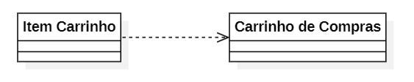
Dependências
Esse relacionamento indica que uma classe depende de outra: mudanças na classe fornecedora podem afetar a classe dependente. É representado por uma linha tracejada com uma seta, que parte da classe dependente e aponta para a classe da qual ela depende.
OBS: são representadas pelo <<include>> e <<extend>> do diagrama de casos de uso.

Slide 40
Dependências ou Associação
Dependência e associação são tipos de relacionamento similares. No entanto pode-se dizer que a associação apresenta maior nível de “acoplamento”.
Associação: “costuma ser utilizada nos casos de relação estrutural. Ou seja, relação gerada entre os atributos”.
Dependência: “costuma ser utilizada nos casos de relação não estrutural. Ou seja, relação gerada a partir da dependência entre os métodos”.
Informações adicionais

Slide 41
Tópicos a serem trabalhados na aula
Dependências
- Agregação
Composição
Generalização/ especialização
Classe associativa

Slide 42
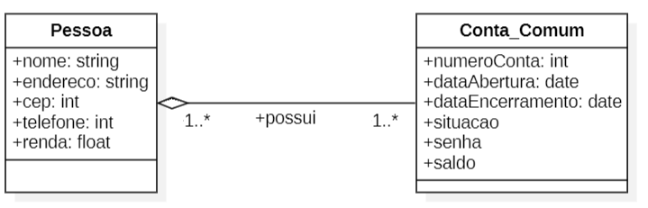
Agregação
Agregações são tipos especiais de associações onde se tenta demonstrar que as informações de um objeto (chamado objeto-todo) precisam ser complementadas pelas informações contidas em um ou mais objetos de outra classe (chamados objeto-parte).
Losango branco indica que o relacionamento parte não é exclusivo.

Slide 43
Exemplo 1
O diagrama indica que sempre que uma pessoa for consultada, além de suas informações pessoais, serão também apresentadas todas as contas que ela possui.
Posso vincular uma conta a outra pessoa.

Slide 44
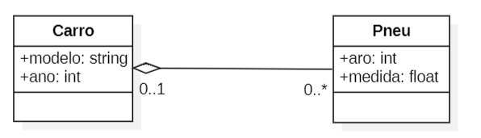
Exemplo 2
Posso retirar o pneu de um carro e inserir em outro.

Slide 45
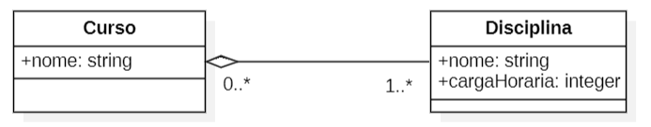
Exemplo 3
A disciplina pode ser retirada de um curso e alocada em outro.

Slide 46

Construa o diagrama de classes para a situação a seguir:
Considere um carrinho de compras virtual. O carrinho é formado pela classe Item que contém os atributos quantidade e preço. O pedido se relaciona com um ou mais objetos da classe Item e um objeto da classe Item pertence a apenas um pedido. A classe Item também se relaciona com a classe Venda, esta apresenta como atributos a data em que a venda ocorreu. Um item faz parte de 0 ou 1 venda. A venda possui e ou mais itens.
A classe Item também se relaciona com a classe Produto.
Na classe produto há os atributos nome e preço.
Um item se relaciona a um e apenas um produto e
um produto se relaciona a 0 ou muitos itens.

Slide 47
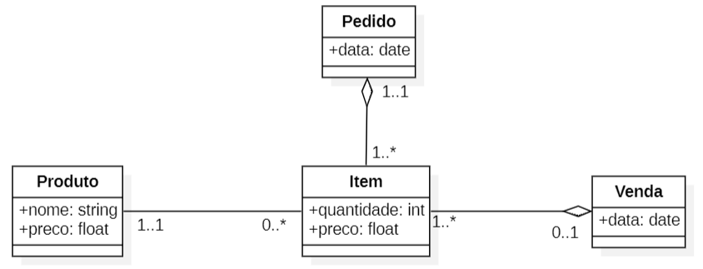
Construa o diagrama de classes para a situação a seguir

Slide 48

Agregação
A associação de agregação, pode frequentemente, ser substituída por uma associação binária simples, dependendo da visão de quem faz a modelagem. A função principal de uma associação do tipo agregação é identificar a obrigatoriedade de complementação das informações do objeto-todo pelo objeto-parte.
Nas associações binárias, essa obrigatoriedade não está explícita.

Slide 49
Tópicos a serem trabalhados na aula
Dependências
- Agregação
Composição
Generalização/ especialização
Classe associativa

Slide 50
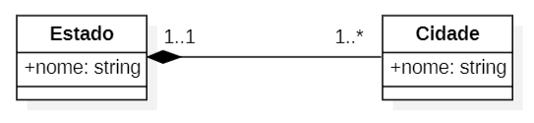
Composição
Similar a agregação, difere porque o vínculo representado indica maior dependência entre o objeto-todo e o objeto-parte.
Importante: Em uma composição, os objetos-parte não podem ser destruídos por um objeto diferente do objeto-todo ao qual estão relacionados.

Slide 51
Exemplo 1
IMPORTANTE: Como é exclusivo, nesse caso, a multiplicidade do lado do todo sempre será 1..1 ou 0..1.
Losango preto indica que o relacionamento parte não é exclusivo.

Slide 52
Desenvolva o diagrama de classes para a situação a seguir:
A Classe RevistaCientifica apresenta como atributos o título, o ISSN e a periodicidade. Uma revista científica é formada por um ou muitos objetos da classe Edicao. A classe Edicao é parte de uma e apenas uma revista científica. A classe Edicao é formada pelos atributos numero, volume e dataEdicao. Cada Edicao é formada por 6 a 10 objetos da classe Artigo, que apresenta como atributo o tituloDoArtigo. Um artigo é formado por uma e apenas uma edição.

Slide 53
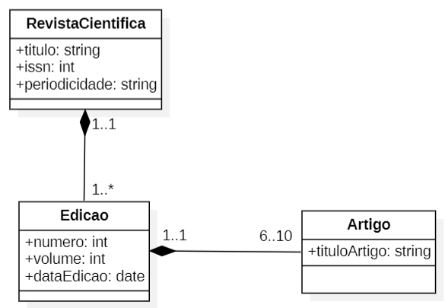
Desenvolva o diagrama de classes para a situação a seguir:

Slide 54
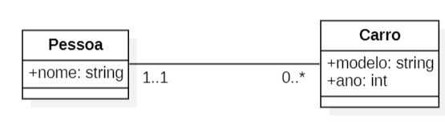
Devemos classificar a associação a seguir com o tipo composição ou agregação?

Slide 55
Devemos classificar a associação a seguir com o tipo composição ou agregação?
Nenhum dos casos!!! Não temos a relação todo-parte entre carro e pessoa ou pessoa e carro!!!!

Slide 56
IMPORTANTE
Quando não usar composição ou agregação

Slide 57
Devemos classificar a associação a seguir com o tipo composição ou agregação?
Nenhum dos casos!!! Não temos a relação todo-parte entre carro e pessoa ou pessoa e carro!!!!

Slide 58
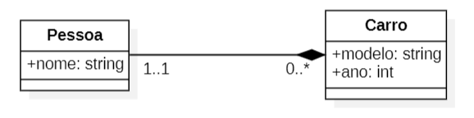
A composição ou agregação deve apenas ser utilizada quando se tratar de uma relação todo-parte. Por vezes, indica-se a existência da relação de agregação/ composição quando o objetivo é indicar a deleção em cascata dos objetos dependentes. O elemento por indicar a ocorrência, ou não, da deleção em cascata é a multiplicidade.

Slide 59
Tópicos a serem trabalhados na aula
Dependências
- Agregação
Composição
Generalização/ especialização
Classe associativa

Slide 60
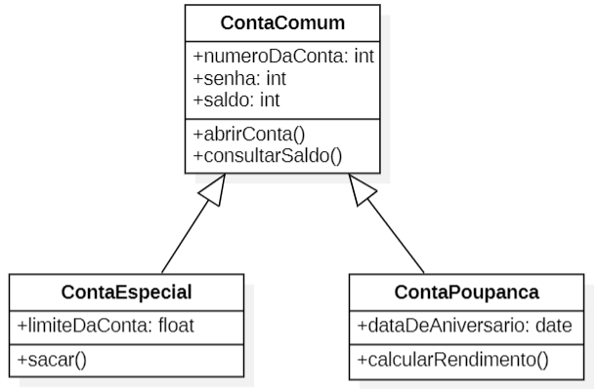
Generalização/ especialização
Representa a ocorrência de herança entre as classes.
Classes-mãe (superclasses/ gerais)
Classes-filha (subclasses/específicas)

Slide 61
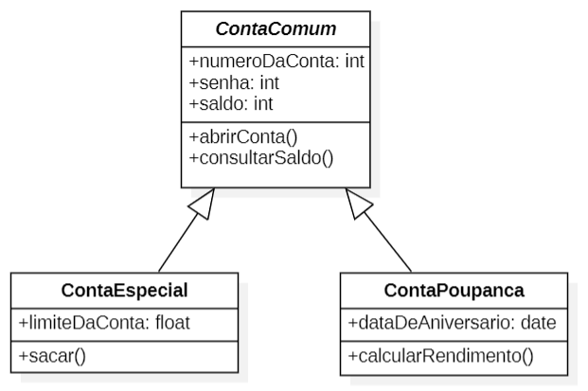
Generalização/ especialização
Importante: caso seja determinado que apenas as classes Conta_Especial e Conta_Poupanca podem gerar objetos, a classe Conta_Comum passa a ser uma classe abstrata.
Ou seja, classe abstrata é uma classe que não pode ser instanciada.
A classe abstrata é identificada através de sua nomenclatura escrita em itálico.

Slide 62
Tópicos a serem trabalhados na aula
Dependências
- Agregação
Composição
Generalização/ especialização
Classe abstrata
Classe associativa

Slide 63
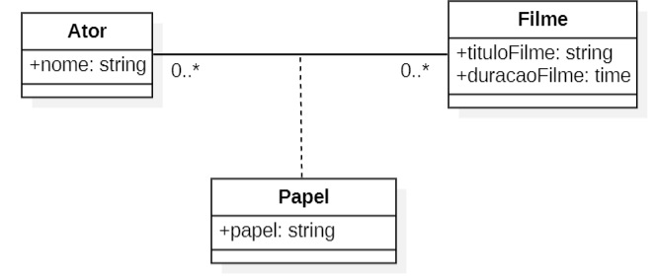
Classe Associativa
Classes associativas são produzidas quando associações possuem multiplicidade (*) nas duas extremidades.
São utilizadas quando há atributos relacionados à associação que não podem ser armazenados em nenhuma das classes envolvidas.

Slide 64
Classe Associativa
Ou seja, o ator NÃO pode ter dois papéis no mesmo filme.
Atenção! A classe associação indica a existência de associação única (equivalente à tupla (linha) do banco relacional).

Slide 65
Como representaríamos, através do diagrama de classes, o caso em que o ator pode ter mais de dois papéis em um filme?

Slide 66
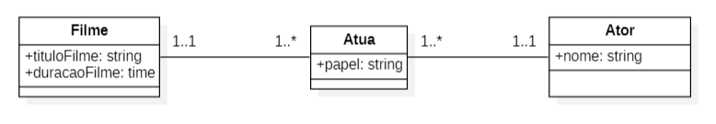
Como representaríamos, através do diagrama de classes, o caso em que o ator pode ter mais de dois papéis em um filme? Nesse caso, não utilizamos a classe associativa, mas sim, uma classe comum.

Slide 67
Como representaríamos, através do diagrama de classes, o caso em que o ator pode ter mais de dois papéis em um filme?
Ou seja, o ator pode ter dois papéis no mesmo filme.
Nesse caso, indicamos a existência de associação múltipla (equivalente à existência de várias tuplas (linhas) do banco relacional).

Slide 68
Pendente:

Slide 69
Referências
FERNANDES, João M.; MACHADO, Ricardo J. Requisitos em projetos de software e de sistemas de informação. São Paulo: Novatec, 2018.
GUEDES, Gilleanes T. UML 2 – uma abordagem prática. São Paulo: Novatec, 2018.
PRESSMAN, Roger S.; MAXIM, Bruce R.; MANZAN DE ANDRADE, Reginaldo A. J. A. Engenharia de software: uma abordagem profissional. Porto Alegre: Bookman, 2016
COUTO, Paulo. Modelagem Conceitual e Projeto de Banco de Dados, 2017.

